Slide 1
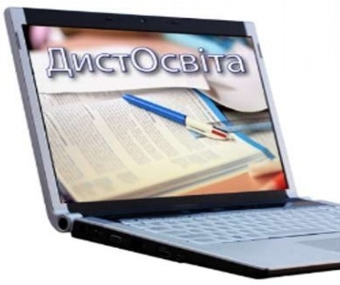
Використання технологій дистанційного навчання під час традиційного навчання (змішане навчання, перевернуте навчання).
Підготувала – Харченко Юлія Володимирівна

Slide 2
Історія розвитку дистанційного навчання (ДН) в Україні
Перші кроки до розвитку ДО в Україні були зроблені наприкінці 90-х років;
В 2000 році Міністерство освіти та науки України затвердило "Концепцію розвитку дистанційної освіти в Україні»;
2000-2001 рік: -створення первинного фонду дистанційних курсів і забезпечення їх експериментального впровадження;
2002-2003 рік: -повномасштабне розгортання і впровадження дистанційної освіти як форми навчання, рівноцінної з очною, заочною та екстернатом.

Slide 3
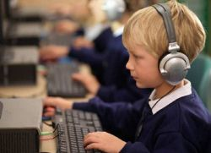
Дистанційне навчання
Це форма навчання, цілеспрямована взаємодія учня та викладача на основі інформаційних (комп'ютерних) технологій незалежно від місця проживання учасника навчального процесу.
Засобами навчання є ПК з веб-камерою і підключенням до швидкісного інтернету; програми для відеозв'язку, месенджери для зручного спілкування: Skype, ICQ і т. д.; спеціалізований сайт для управління навчанням.

Slide 4
ДН має відповідати наступним вимогам
Гнучкість;
Велика аудиторія;
Економічність;
Технологічність;
Соціальна рівність;
Інтернаціональність;
Нова роль викладача;
Позитивний вплив на студента та учня;
Якість.
ДН забезпечує
Індивідуальне навчання
ДПА
ЗНО
Олімпіада
Контроль знань

Slide 5
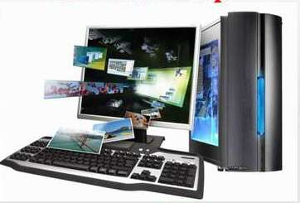
Впровадження елементів ДН
Традиційне навчання
Дистанційне навчання
Лекція;
Консультації вчителя;
Семінари та дискусії;
Дослідницька діяльність
Електронна лекція - гіперпосилання, вебінар;
Електронна пошта, ICQ, Skype, відео- й телеконференцій;
Комп'ютерні відео- й телеконференції;

Slide 6
Перевернуте навчання
Форма активного навчання, яка дозволяє «перевернути» звичний процес: домашнім завданням є знайомство із навчальним матеріалом наступного(!)уроку.Теоретичний матеріал – учні опрацьовують самостійно, а в класі - виконання практичних завдань.
Тому, на мій погляд, використання елементів перевернутого навчання, є доповненням традиційного та ДН.

Slide 7
Навчання в школі + онлайн-навчання = змішане навчання
Це поєднання онлайн та офлайн-навчання у один ланцюжок, що творить «навчальний досвід».
Передбачає - обов'язковий зворотній зв'язок учнів з учителем.
Слід підібрати модель, змішаного навчання, яка найкраще підходитиме.

Slide 8
Модифікації дистанційної форми навчання:
Учень індивідуально записується на курс та навчається;
Учень вивчає предмет у школі та має можливість додатково вивчати його дистанційно;
Учні одного класу (однієї школи) вивчають предмет за дистанційною формою;
Учні навчаються дистанційно, а тьютор з іншої школи.
Дистанційна форма навчання;
Дистанційно-очна форма навчання;
Класно-дистанційна форма;
Дистанційна форма навчання з учителем-куратором.

Slide 9
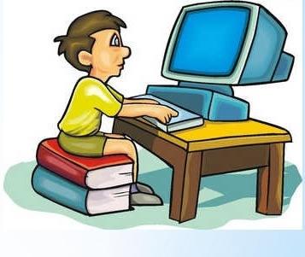
ДН в загальноосвітній школі: потреба чи неминучість?
ДН сприяє поширенню інформаційно-комунікаційних технологій, використанню їх засобів (SMART-дошка, навчальні CD-диски, мультимедійне програмно-методичне забезпечення, використання аудіо-, відеоматеріалів, телевізійних навчальних програм, Інтернету).

Slide 10
Процес введення дистанційних елементів в освіту дозволяє:
Економити час;
Вносить елементи новизни у процес навчання, відчути самостійність, відповідальність, що підвищує мотивацію до навчання.
Бути готовим прийняти ДН в цілому, так як учень має право обирати цю форму навчання.
Розвивати в учнів навички до безперервної освіти.

Slide 11
Недоліки ДН на сучасному етапі
обмеженість прямого контакту з викладачем і колегами-слухачами;
відсутність розвитку уміння чути й розуміти викладача, проявляти толерантність і делікатність у стосунках;
недостатній рівень володіння комп’ютерною технікою, навичками роботи в Інтернеті, використання інтерактивних технологій навчання;
не сформованість навичок самоосвіти, саморозвитку, саморегуляції, рефлексії;
складність у розробці навчальних програм, підручників, посібників, недостатня варіативність;
непідготовленість вчителів до впровадження дистанційного навчання.

Slide 12
ВИСНОВОК
Альтернативною формою отримання знань, що набуває зараз широкого розповсюдження в Україні, є дистанційне навчання з елементами перевернутого та змішаного навчання. Але найчастіше використовується змішана модель навчання, яка поєднує ІКТ з класними заняттями за традиційною системою.
Положення про дистанційне навчання
http://osvita.ua/legislation/Dist_osv/2999/

